Slide 1
আজকের মাল্টিমিডিয়া ক্লাসে সবাইকে স্বাগত

Slide 2


শ্রেণিঃ পঞ্চম
বিষয়ঃ প্রাথমিক বিজ্ঞান
অধ্যায়ঃ ১
পাঠঃ জীবের আবাসস্থল
পাঠ্যাংশঃ উদ্ভিদ এবং প্রাণীসহ আর ও অনেক ………… বৈচিত্র্য লক্ষ করা যায়।
সাবিনা আকতার
প্রধান শিক্ষক
দামগাছা সরকারি প্রাথমিক বিদ্যালয়
গোবিন্দগঞ্জ ,গাইবান্ধা ।

Slide 3

এই পাঠ শেষে শিক্ষার্থীরা…
১.১.১ জীবের বিভিন্ন ধরনের আবাসস্থল শনাক্ত করতে পারবে।

Slide 4


Slide 5


Slide 6
আজকের পাঠে শিক্ষার্থীদের আগ্রহ সৃষ্টির জন্য নিচের প্রশ্নগুলো জিজ্ঞেস করবো এবং শিক্ষার্থীদেরকে সে সম্পর্কে তাদের অভিজ্ঞতা বলতে বলবো
তারা তাদের বাড়ির আশপাশে বা বিদ্যালয়ের আসার পথে কী ধরনের উদ্ভিদ ও প্রাণী দেখতে পায় ?
তাদের দেখা উদ্ভিদ ও প্রাণীগুলোর নাম কী ?
ঐ সকল উদ্ভিদ ও প্রাণী কোথায় জন্মে বা বাস করে ?

Slide 7
শিক্ষার্থীদের উত্তরের সূত্র ধরে আজকের পাঠের শিরোনাম
ঘোষণা করবো এবং বোর্ডে লিখবো
“জীবের আবাসস্থল”

Slide 8
শিক্ষার্থীদেরকে বাড়ির আশপাশে বা তাদের গ্রামে বা অন্য কোথাও বেড়াতে গিয়ে যা দেখেছে তা চিন্তা করে বা বিদ্যালয়ের আশপাশে কী কী উদ্ভিদ ও প্রাণী দেখেছো সেগুলোর নাম এবং সেগুলো কোথায় জন্মে বা বাস করে তা পর্যবেক্ষণ করে লিখ ।

Slide 9
আবাসস্থল কাকে বলে?
আবাসস্থলকে কয়ভাগে ভাগ করা যায় ও কী কী?

Slide 10
উদ্ভিদের নাম | আবাসস্থল | প্রাণীর নাম | আবাসস্থল

Slide 11
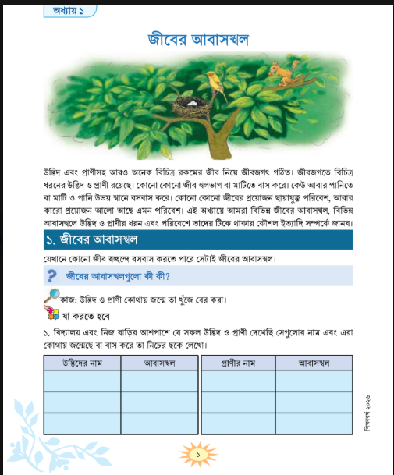
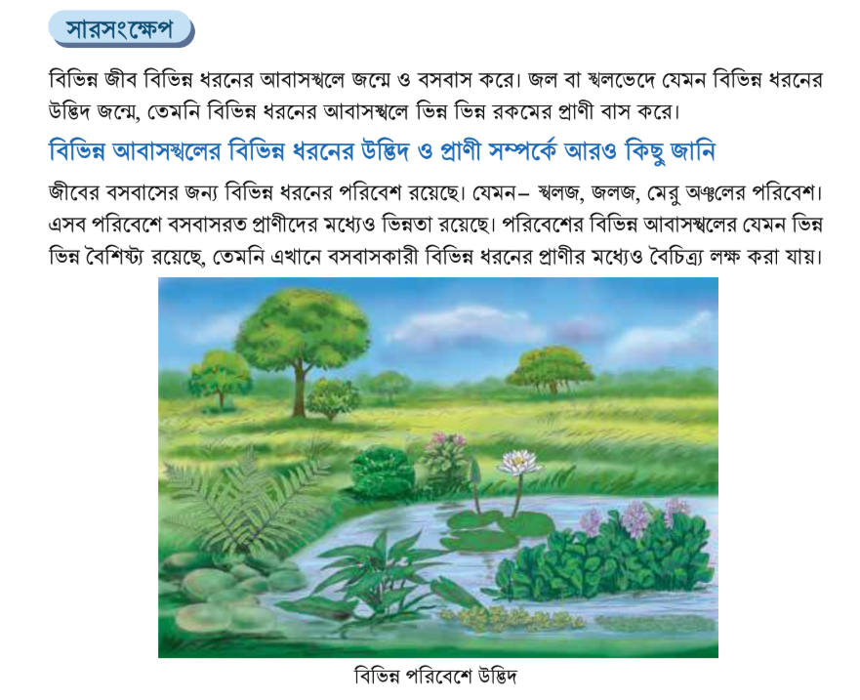
পাঠ্য বইয়ের সাথে সংযোগ স্থাপন

Slide 12
বিদ্যালয় এবং নিজ বাড়ির আশপাশে যে সকল উদ্ভিদ ও প্রাণী দেখেছো সেগুলোর নাম এবং এরা কোথায় জন্মেছে বা বাস করে তা নিচের ছকে লেখ ।
আবাসস্থল | উদ্ভিদের নাম | প্রাণীর নাম

Slide 13
আবাসস্থলের ভিন্নতা উদ্ভিদ ও প্রাণীদের ওপর কী প্রভাব ফেলে ,৩টি বাক্যে লিখে আনবে ।

